Slide 2
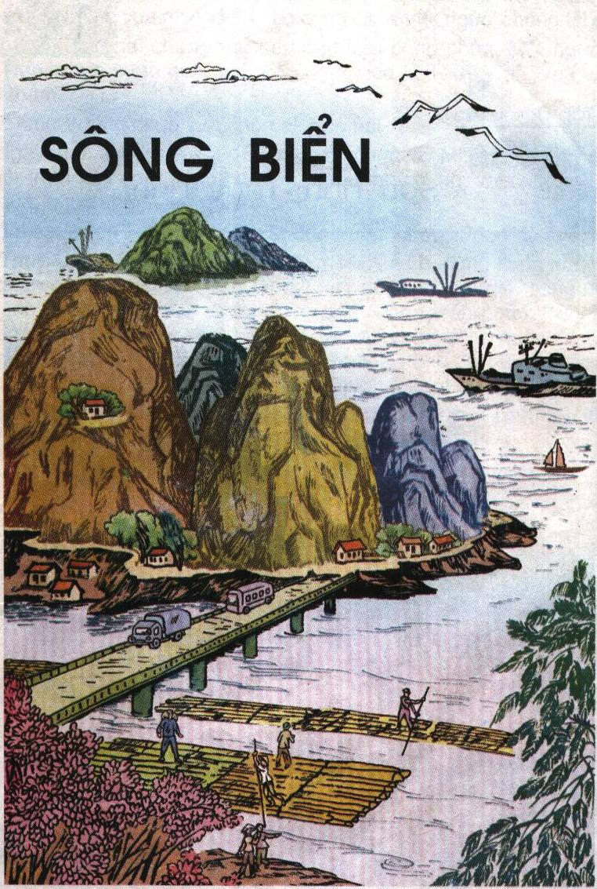

Slide 3
Nhà vua muốn kén cho công chúa một người chồng tài giỏi.

Slide 4
Từ đó, năm nào Thủy Tinh cũng dâng nước lên đánh Sơn Tinh, gây lũ lụt khắp nơi nhưng lần nào Thủy Tinh cũng chịu thua.

Slide 6
Tìm hiểu bài

Slide 7
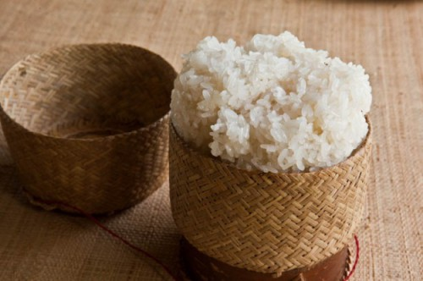
Nệp ( đệp)

Slide 8
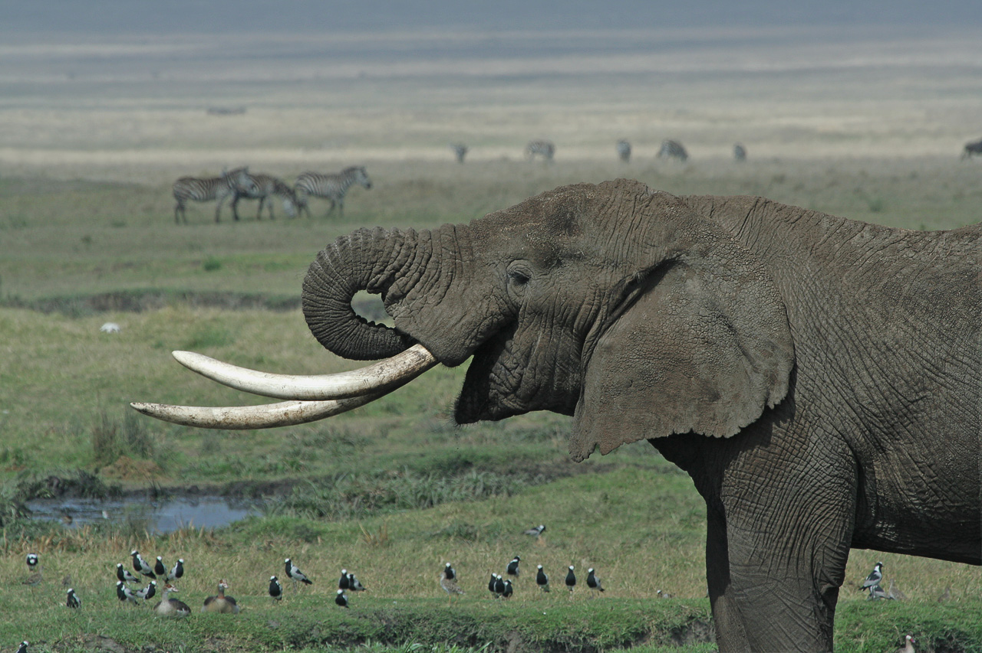
Ngà voi

Slide 9
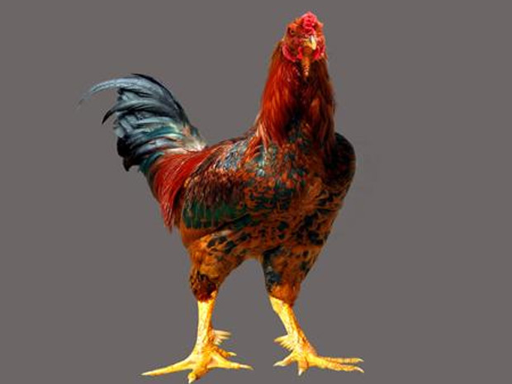
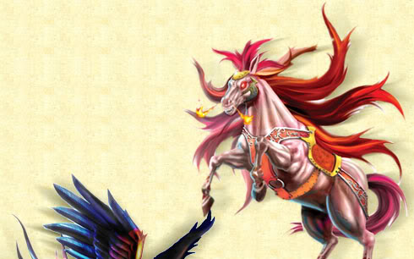

Slide 10
Nội dung
Truyện giải thích nạn lụt ở nước ta là do Thủy Tinh ghen tức Sơn Tinh gây ra; đồng thời phản ánh việc nhân dân ta đắp đê chống lũ lụt

Slide 11
Thủy Tinh đến sau, không lấy được Mị Nương, đùng đùng tức giận, cho quân đuổi đánh Sơn Tinh. Thủy Tinh hô mưa, gọi gió, dâng nước lên cuồn cuộn. Nhà cửa, ruộng đồng chìm trong biển nước. Sơn Tinh hóa phép bốc từng quả đồi, dời từng dãy núi chặn dòng nước lũ. Thủy Tinh dâng nước lên cao bao nhiêu, Sơn Tinh lại nâng đồi núi cao lên bấy nhiêu. Cuối cùng, Thủy Tinh đuối sức, đành phải rút lui.
Từ đó, năm nào Thủy Tinh cũng dâng nước đánh Sơn Tinh, gây lũ lụt khắp nơi nhưng lần nào Thủy Tinh cũng chịu thua.

